Slide 1
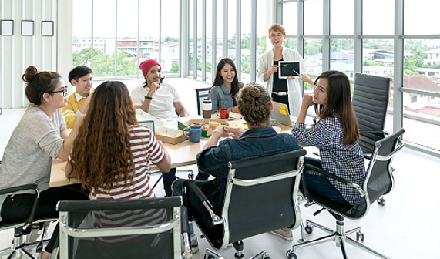
빅데이터 분석•활용 워크샵 #1

Slide 2
워크샵1 | 빅데이터 분석방법론 주요 산출물/기법 조사(개인/조별 1시간)
개인별 1차 작성(30분) -> 조별로 모여서 토의/정리/제출(30분)
방법론이란 절차(프로세스), 방법, 산출물, 기법/도구가 있어야 한다고 했습니다. 아래의 분석 프로세스에서 각 단계별로 도출될 수 있는 산출물, 기법이 무엇이 있을지 조 안에서 논의하고 정리해서 카페에 제출하세요. (교재 및 수업 내용을 참고하시면 되고, 프로젝트 계획 세운다고 생각하시면 됩니다~)
워크샵 Sheet
빅데이터 분석 프로세스 | 주제 기획단계 | 데이터 수집/정제 단계 | 분석/검증 단계 | 결과 해석/보고 단계 (종료단계)
주요 활동 (Activity) | 분석 주제 찾아보기 사회 이슈 분석 | 데이터 확인 데이터 크롤링 데이터 전처리 | 데이터 분석 및 결과 도출 | - 분석 결과를 바탕으로 해석
주요 산출물 (결과물) | 주체도출 | 전처리된 데이터 | 분석 결과 | 해석된 결과를 바탕으로 한 결론 도출
주요 활용 기법 | 구글 탐색 기사 탐색 | 파이썬을 통한 크롤링 | 파이썬, R을 활용한 데이터 분석 | PPT, 워드를 활용한 결론 정리

Slide 3
빅데이터 분석•활용 워크샵 #2

Slide 4
워크샵2 | 빅데이터 분석사례 조사/정리(개인/조, 1시간30분)
1. 개인별 워크샵(30시간)하고 조별토론(30분) 조별 1개 선정 이젤패드 작성(30분) 제출함
www.bigdata.go.kr 사이트에서 공공기관 빅데이터 분석 활용 우수사례를 조사/분석합니다.
분석활용 사례 이름(기관) : (빅데이터 기반의 맞춤형 지진대응체계 과학 )
개인별로 공공 빅데이터 사이트에서 우수사례를 조사합니다.
개인별 1개에 대해 분석 과제 개요를 정리합니다.
- 추진배경 및 필요성: (Why) 현상과 문제가 무엇이었는가?
- 추진목적 : (How) 어떻게 해결하고자 했는가?
- 활용 데이터 정리
- 분석 프로세스 정리
- 분석결과 활용측면: 기존 업무의 AS-IS, TO-BE가 어떻게 개선되었나요?
그중 1개를 선택해서 분석 과제 개요를 이젤패드에 정리합니다.
제출자료 : 개인별 PPT( *.pptx) 조별 대표 과제 개요서(이젤패드 사진)

Slide 5
워크샵2 | 개요서 정리 참고
빅데이터 기반의 맞춤형 지진대응체계 과학화(1/2) - 국립재난안전연구원
분석 개요
활용데이터
추진배경 및 필요성
2017년 11월 포항지진 시, 시민들이 체감할 수 있는 대응 미흡
지진 발생 직후 국민행동분석 및 이동 패턴분석을 통해 개선된 지진 대응 행동 요령을 제공하고 데이터 기반의 최적 대피소 위치와 규모를 산출하는 등의 지진대응체계 개선이 필요
데이터 종류 및 주요 속성
제공기관 | 데이터 종류 | 주요속성
포항시청 | 지진대피관련시설물 | - 지진옥외대피소/지진실내구호소
 | 구호현황데이터 | - 지진구호현황
행정안전부 | 국가재난관리시스템(NDMS) 지진피해데이터 | - 포항시 지진피해 목록(2017.11.15. 기준 이후)
 |  | - 경주시 지진피해 목록(2016.9.12. 기준 이후)
국립재난안전연구원 | 액상화데이터 | - 시추공단위(액상화 간편예측 LPI 지수 등)
공공데이터포털 | 유형별 시설물 데이터 | - 건축물대장/새주소건물DB (주택유형별/지역유형별)
 |  | - 통계청 인구데이터 및 사업체조사 데이터
 |  | - 공공시설 및 교통 시설
 | 교통데이터 | - 교통노드/링크데이터, 평균구간속도
기상청 | 기상 데이터 | - 일별/시간별 온도, 습도 등 기상 정보
 | 지진관측망 데이터 | - 분석 대상 지역별 지진 관측 정보
통신사 | 유동인구 데이터 | - 유동인구 및 행동패턴, 이동패턴 데이터
성과
지진 발생당시 데이터 분석을 통한 행동/이동패턴 현황파악과 피해 및 시설/구호 지정과 운영 및 제공 방안도출
활용방안
유형별/지역별 이동패턴, 교통병목구간 및 지진 피해지역을 공간데이터 표준으로 제작하여 시각화 정보 활용
대피소/구호소별 위치 및 규모 산정 위한 정책수립 참고
5

Slide 6
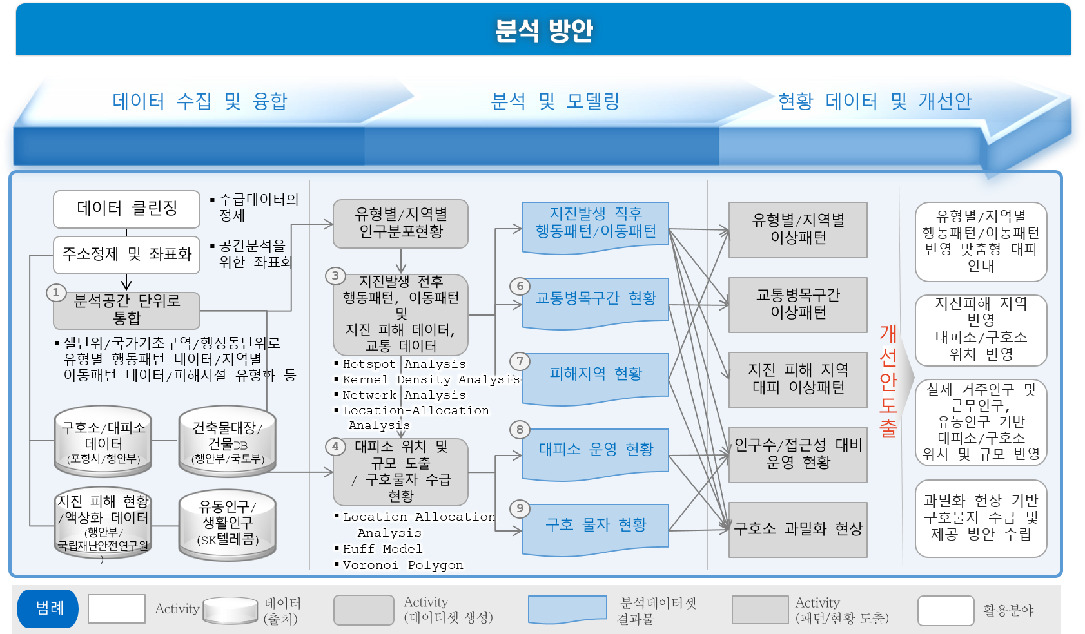
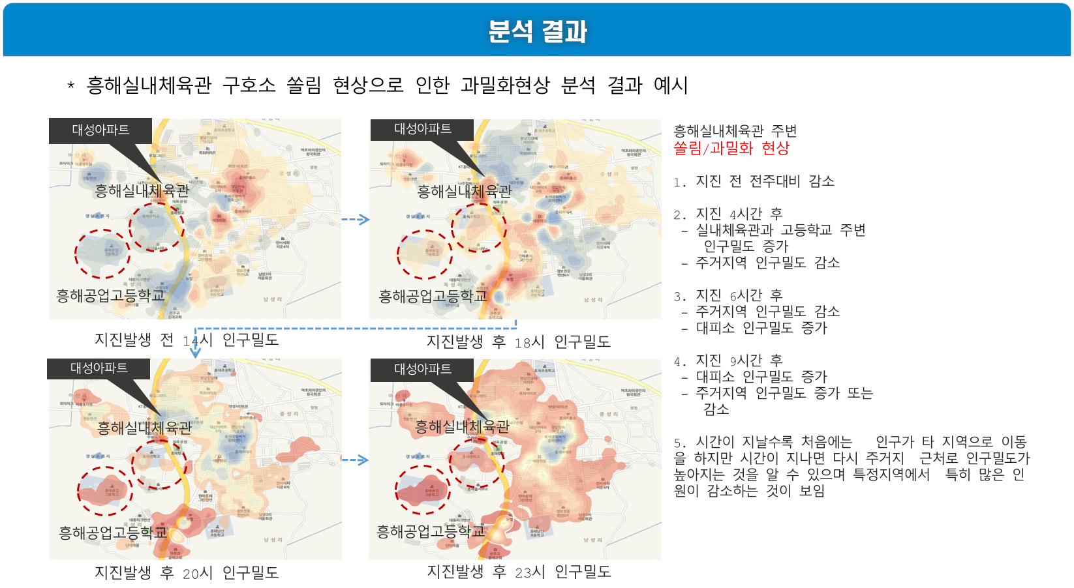
워크샵2 | 개요서 정리 참고
빅데이터 기반의 맞춤형 지진대응체계 과학화 (2/2) - 국립재난안전연구원
분석모델링 및 분석결과 예시
분석 프로세스
분석결과
6

Slide 7
빅데이터 분석•활용 워크샵 #3

Slide 8
워크샵3 | 분석활용 사례의 개선사항 도출(개인/조, 1시간30분)
1. 개인별 워크샵(1시간)하고 조별토론(30분), 조별 주요내용을 이젤패드에 작성(30분) 제출함
분석활용 사례 이름(기관) : ( )
워크샵 2에서 조사한 분석활용 사례 중 1개를 선정합니다.
해당 사례에 대해 개인별로 개선사항을 정리(1시간)하고, 조 안에서 토론합니다.
조 안에서 취합하여 이젤패드에 정리합니다.
완성된 파일(ppt, 이젤패드 사진)을 까페로 제출합니다. 제출자료 : 개인별 ppt파일( *.pptx) 조별 대표 개선사항(이젤패드 사진)

Slide 9
워크샵3 | 분석 사례 개선사항 도출
분석사례 |  | 분석 모델 설계 관점 (ex. OOO현황분석 미흡) | 데이터 수집/활용 관점 (ex. 서비스는 1시간 단위가 의미있으나 데이터가 1일단위 데이터가 사용됨) | 활용된 분석모델 관점 (ex. 회귀모형은 과거데이터를 기반으로 하므로 현상 데이터가 변할 경우 모델예측도가 떨어짐. 머신러닝 적용 필요) | 시각화 및 결과 활용 서비스 관점 (ex. 단발성 분석으로 끝남, 지속적으로 분석모델 업데이트 필요)
[분석 세부주제1] | 개선 필요점
 | 해결 방안
[분석 세부주제2] | 개선 필요점
 | 해결 방안
[분석 세부주제3] | 개선 필요점
 | 해결 방안
[분석 세부주제4] | 개선 필요점
 | 해결 방안

Slide 10
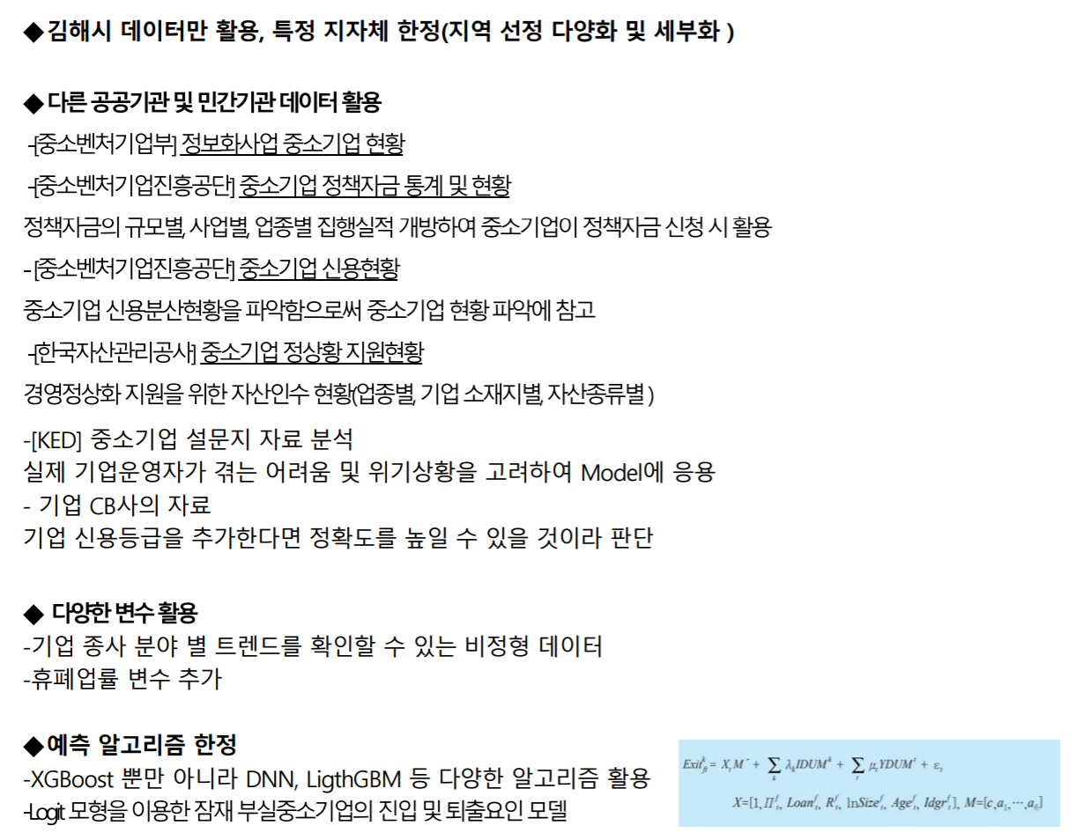
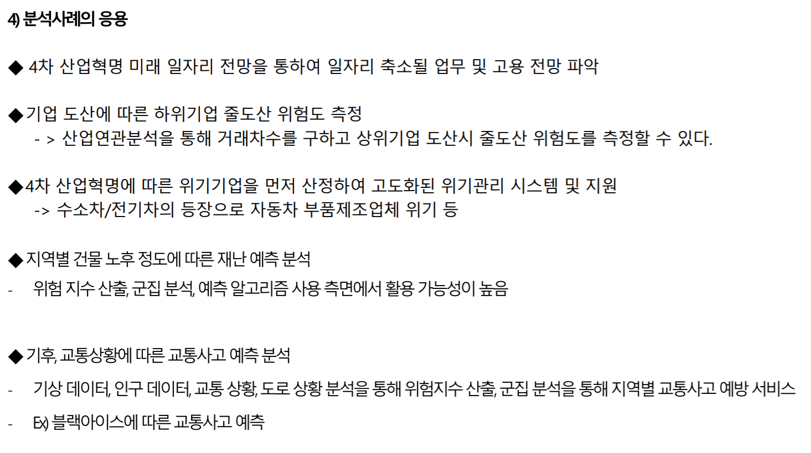
워크샵3 | 분석 사례 개선사항 도출(참고)

